Slide 1


Hoạt động trải nghiệm
Chủ đề 8:
Cuộc sống xanh
TUẦN 28

Slide 2


MỤC TIÊU BÀI HỌC
Nhận biết được vẻ đẹp của cảnh quan thiên nhiên ở địa phương.
Tuyên truyền với bạn bè, người thân về việc bảo vệ vẻ đẹp của cảnh quan thiên nhiên ở địa phương.
Nhận biết được những biểu hiện của ô nhiễm môi trường.
Xác định được các nguyên nhân và tác hại gây ô nhiễm môi trường.
Thực hiện các hoạt động để phòng chống ô nhiễm môi trường phù hợp với lứa tuổi.

Slide 3


Sinh hoạt dưới cờ
Hưởng ứng phong trào
“Môi trường xanh – Cuộc sống xanh”

Slide 4


Đề xuất những việc làm phù hợp để hưởng ứng phong trào.

Slide 5
Học sinh đề xuất những việc làm để hưởng ứng phong trào “Môi trường xanh – Cuộc sống xanh”
- Dọn dẹp rác xung quanh khuôn viên.
- Không vứt rác bừa bãi.
- Trồng cây xanh, trồng hoa.
- Tuyên truyền những việc làm tốt bảo vệ môi trường tới những người xung quanh.

Slide 6

Hoạt động 1
Trò chơi:
“Gọi tên cảnh đẹp quê mình”

Slide 7

Luật chơi
- Mỗi HS viết tên một nơi mà em thấy đẹp của địa phương mình vào mảnh giấy.
- Nhiệm vụ:
Khi quản trò hô tên 1 cảnh đẹp của địa phương thì những bạn có ghi tên cảnh đẹp đó phải bước vào vòng tròn
Lần lượt mỗi bạn sẽ nói 3 câu mô tả về cảnh đẹp mình ghi theo cảm nhận của bản thân. Nếu không mô tả được sẽ bị phạt.

Slide 8


Ví dụ
Dòng sông quê mình là sông Đào. Nước sông có màu xanh đậm. Hai bên bờ có những rặng tre xanh mướt.
Sông
SÔNG
SÔNG
SÔNG
SÔNG

Slide 9
Hoạt động 2
Nhận biết về ô nhiễm môi trường

Slide 10

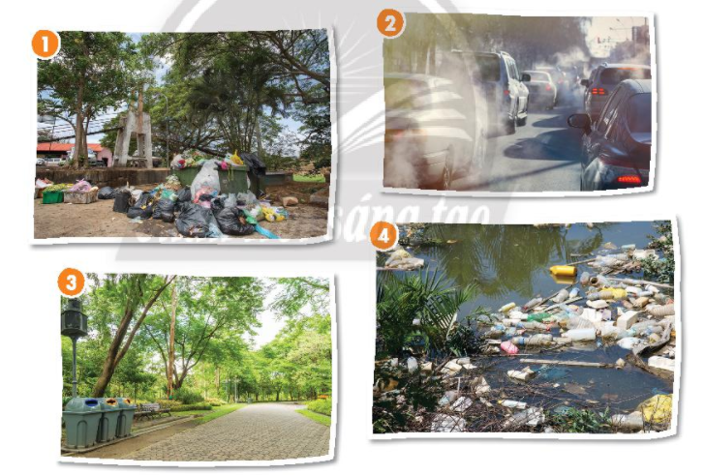
Thảo luận nhóm đôi
Quan sát các hình sau và cho biết bức ảnh nào thể hiện môi trường bị ô nhiễm

Slide 11



Cùng thảo luận

Slide 12



Cùng
chia sẻ
Các nhóm khác
lắng nghe – góp ý - bổ sung

Slide 13
Bức ảnh thể hiện môi trường bị ô nhiễm.
Môi trường có nhiều rác thải sinh hoạt để bừa bãi, không được thu dọn => Ô nhiễm đất, nước.

Slide 14
Bức ảnh thể hiện môi trường bị ô nhiễm.
Con đường đông đúc xe cộ, mù mịt khói và bụi => Ô nhiễm không khí.

Slide 15
Bức ảnh thể hiện môi trường không bị ô nhiễm.
Môi trường sạch sẽ, nhiều cây xanh => Không khí trong lành.

Slide 16
Bức ảnh thể hiện môi trường bị ô nhiễm.
Dòng sông đen sì, đầy rác thải sinh hoạt => Ô nhiễm nước

Slide 17


Kể thêm các dạng ô nhiễm môi trường mà em biết.

Slide 18



Kết luận
Ngoài ô nhiễm đất, ô nhiễm nước và ô nhiễm không khí còn có các loại ô nhiễm khác như: ô nhiễm tiếng ồn, ô nhiễm ánh sáng, ô nhiễm nhiệt, ô nhiễm phóng xạ…

Slide 19



*Ở địa phương chúng ta có hiện tượng ô nhiễm môi trường không?
*Theo em, đó là dạng ô nhiễm nào?

Slide 20
Hoạt động 3
Tìm hiểu nguyên nhân gây ô nhiễm
môi trường

Slide 21

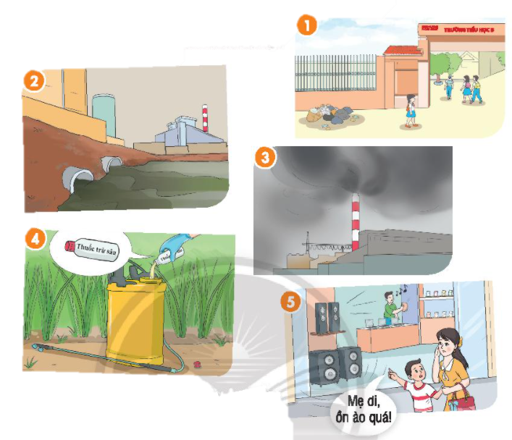
Quan sát tranh
Thảo luận nhóm bốn
Quan sát những bức tranh dưới đây và xác định:
Loại ô nhiễm môi trường
Nguyên nhân gây ô nhiễm môi trường

Slide 22
Cùng thảo luận

Slide 23
Cùng
chia sẻ
Các nhóm khác lắng nghe – góp ý - bổ sung

Slide 24
Tranh 1:
Loại ô nhiễm: Ô nhiễm rác thải sinh hoạt
Nguyên nhân: Do những người thiếu ý thức nên chưa để rác đúng nơi quy định.

Slide 25
Tranh 2:
Loại ô nhiễm: Ô nhiễm nước
Nguyên nhân: Do nước thải công nghiệp chưa được xử lí.

Slide 26
Tranh 3:
Loại ô nhiễm: Ô nhiễm không khí
Nguyên nhân: Do khói bụi từ các nhà máy, xí nghiệp.

Slide 27
Tranh 4:
Loại ô nhiễm: Ô nhiễm đất
Nguyên nhân: Do việc tùy tiện sử dụng các loại hóa chất.

Slide 28
Tranh 5:
Loại ô nhiễm: Ô nhiễm tiếng ồn
Nguyên nhân: Do sự thiếu ý thức của người dân khi sử dụng âm thanh.

Slide 29
*Ở nơi em sống môi trường có bị ô nhiễm không?
*Theo em, việc ô nhiễm đó là do nguyên nhân nào?

Slide 30

Phần nhận xét Giáo viên

Slide 31

Sinh hoạt lớp

Slide 32
Phần nhận xét Giáo viên

Slide 33


Phần làm việc của ban cán sự lớp
Các tổ trưởng báo cáo kết quả hoạt động trong tuần của tổ
Lớp trưởng báo cáo kết quả học tập của lớp trong tuần

Slide 34
Phần nhận xét Giáo viên
Ưu điểm:

Slide 35
Phần nhận xét Giáo viên
Hạn chế:

Slide 36
Góc tuyên dương
Ngôi sao chăm chỉ
Ngôi sao chăm chỉ

Slide 37

Phương hướng hoạt động Tuần…
….

Slide 38



Chúc mừng sinh nhật Tháng …

Slide 39
Chủ đề Tuần 28
Nghe hướng dẫn cách điều tra thực trạng ô nhiễm môi trường ở địa phương

Slide 40
Một số cách thức để điều tra về thực ô nhiễm môi trường ở địa phương
Chụp ảnh hoặc quay video hiện trạng
Quan sát và mô tả hiện trạng
Phỏng vấn những người dân sống lân cận hoặc các chuyên gia về môi trường
Theo dõi thông tin truyền hình địa phương và ghi chép…

Slide 41
Các bước thực hiện
Bước 1: Chú ý quan sát khu vực nơi em sống về tình trạng rác thải, nguồn nước, không khí,… (sông hồ, mương máng, kênh rạch, không khí vào các khoản thời gian khác nhau trong ngày,…)
Bước 2: Chụp ảnh hoặc quay video hoặc ghi chép hiện trạng những nơi có hiện tượng ô nhiễm môi trường.

Slide 42
Các bước thực hiện
Bước 3: Đánh giá mức độ ô nhiễm theo hai mức
+ Có ô nhiễm
+ Không có ô nhiễm
Bước 4: Tổng hợp các tư liệu thu gom được thành báo cáo

Slide 43

Một số kỹ năng khi tìm hiểu thực trạng ô nhiễm môi trường ở địa phương
Quan sát khu vực được quy định để tập kết rác tại nhiều thời điểm khác nhau trong ngày, hệ thống nước thải của khu dân cư
Khi chụp ảnh hoặc quay video cần chọn góc máy để lột tả rõ nhất sự ô nhiễm
Khi trao đổi với người lớn hoặc theo dõi các bản tin cần ghi chép tỉ mỉ, cẩn thận, đặc biệt chú ý đến các con số

Slide 44



Tạm biệt và hẹn gặp lại

